Slide 1
Тема 6. Методи проведення наукових досліджень

Slide 2
6.1. Сутність, види та загальна характеристика методів проведення наукових досліджень.
6.2. Загальні методи наукового дослідження.
6.3. Спеціальні методи наукового дослідження.

Slide 3
Поняття про методологію і методи наукових досліджень
Методологія у перекладі з грецької – це вчення про систему методів, теорія методів. Слово “методологія” складається зі слів “метод” і “логія”. Останнє, перебуваючи в кінці складного слова, означає “вчення”, тому в буквальному розумінні методологія – це вчення про метод.
Успішне проведення наукових досліджень, постановка завдань, проведення науково-дослідницької роботи обумовлено правильним використанням методології наукового дослідження.
Методологія наукового дослідження – це теорія пізнання, орієнтована на конкретні етапи розвитку наукового знання. Вона досліджує пізнавальні процеси, що відбуваються в науці, методи і форми наукового пізнання.
Головною метою методології є вивчення засобів, методів і прийомів дослідження, за допомогою яких нове знання тримається в науці. Предмет її вивчення – це поняття і методи самої науки, їх сфера застосування, обґрунтованість наукових результатів, осмислення досягнень науки з точки зору філософської та суспільної культури.

Slide 4
Розвиток методології науки пов’язаний з розвитком методів наукового пізнання дійсності, загальними законами розвитку наукового знання, теорії і мови науки, перевіркою будь-якої теорії практикою.
Метод (від грец. methodos – дослідження, спосіб пізнання) – це:
спосіб дослідження явищ, який визначає планомірний підхід до вивчення їх наукового пізнання та встановлення істини;
методи дії вченого. Ці методи дослідницькі, оскільки перед вченим завжди стоїть ніким не вирішена проблема;
спосіб пізнання дійсності та її відтворення в мисленні;
спосіб, прийом або система прийомів для досягнення будь-якої мети, для виконання певної операції;
форма практичного і теоретичного освоєння дійсності у відповідності з законами руху об’єкту;
спосіб вивчення предмету, що досліджується, поступового руху від незнання до знання;
свідомий спосіб досягнення, згідно з встановленими принципами, визначеної мети.

Slide 5
Метод має дві нерозривно пов’язані сторони:
формально-логічну – це способи і прийоми організації і проведення дослідження, збору і обробки матеріалів, які характеризують дійсність, що вивчається;
змістовно-генетичну (сутнісно-генетичну) – передбачає необхідність теоретичних узагальнень з використанням системи законів, категорій і принципів діалектики даної науки.
Метод дослідження застосовується в науці свідомо, дотримання умов його застосування є необхідною умовою для досягнення мети.
Спираючись на метод, вчений отримує відповідь на те, з чого потрібно починати дослідження, яким чином групувати об’єкти і давати оцінку фактам, що вивчаються.

Slide 6
Критерії відмінностей теорії і метода
Критерії відмінності | Теорія | Метод
Сутність | Результат попередньої діяльності | Вихідний пункт і передумова наступної діяльності
Функції | Пояснення і передбачення з метою пошуку істини, законів тощо | Регуляція і орієнтація діяльності
Зміст | Система ідеальних образів, що відображають сутність, закономірність об’єкта | Система регулятивів, що виступають як засоби подальшого пізнання та зміни дійсності
Мета | Націлена на розв’язок проблеми – що собою являє даний предмет | Націлений на виявлення способів і механізмів дослідження і перетворення предмету

Slide 7
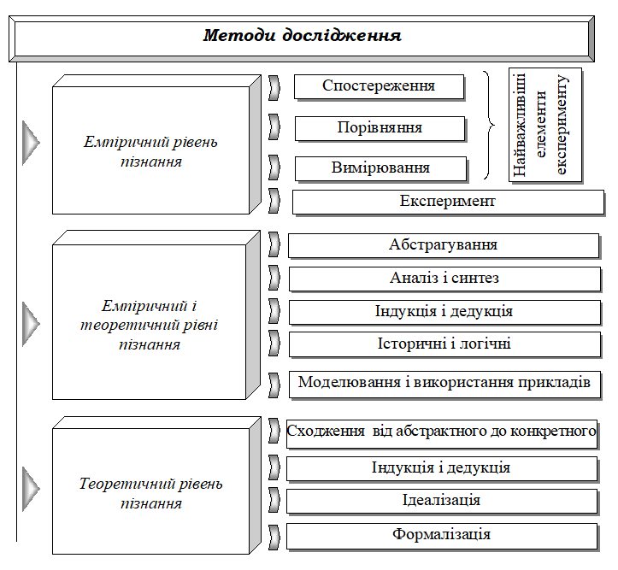

Slide 8
Спостереження є активним первинним та елементарним пізнавальним процесом емпіричного рівня наукового пізнання, який ґрунтується, насамперед, на роботі органів чуття людини та його предметній і матеріальній діяльності, завдяки чому людина отримує первинну інформацію про навколишнє середовище. Цей метод виступає, як правило, в якості одного із елементів в складі інших емпіричних методів і дає первинну інформацію про світ.
Під спостереженням також розуміють апробацію, обґрунтування висунутих гіпотез або проміжних результатів дослідження з використанням аксіоматичних знань про об’єкт, а також практики його функціонування.
Спостереження може бути науковим та ненауковим, залежно від мети та завдань, які переслідуються суб’єктом пізнання.
За обсягом одиниць сукупності, що досліджується, спостереження може бути суцільним і несуцільним. При суцільному спостереженні інформація надходить від усіх одиниць сукупності. При несуцільному спостереженні інформація збирається лише від раніше встановленої частини одиниць сукупності. Несуцільне спостереження може бути проведене в більш стислі терміни та з меншими затратами праці та коштів, ніж суцільне спостереження, адже обстеженню підлягає лише частина одиниць сукупності.

Slide 9
Порівняння – один із найбільш розповсюджених методів пізнання, яке дозволяє встановити подібність та розбіжність предметів та явищ. Недарма говорять, що “все пізнається в порівнянні”. У результаті порівняння виявляється те загальне, що притаманне ряду об’єктів.
При проведенні порівняння необхідно дотримуватися двох основних вимог:
порівнюватися повинні лише такі явища, між якими може існувати визнана об’єктивна єдність;
для пізнання об’єктів їх порівняння повинно здійснюватися за найбільш важливими, суттєвими (в плані конкретного пізнавального завдання) ознаками.

Slide 10
Аналогія – (від грец. analogia) – відповідність, схожість або пропорція між двома величинами за визначеними ознаками, метод наукового дослідження, завдяки якому досягається пізнання одних предметів і явищ на основі їх подібності з іншими.
Відповідно, метод аналогії ґрунтується на подібності деяких аспектів різних предметів та явищ. Одержані результати поширюються на всі аналогічні явища.
Далеко не всі аналогії є логічними, через це вони повинні піддаватися перевірці. Існують два способи перевірки аналогій:
перший спосіб – чи дійсно доречним є порівняння явищ?
других спосіб – чи немає істотної різниці між цими явищами?

Slide 11
Окремим випадком спостереження є експеримент – (від лат. experimentum – проба, дослід) – науково поставлений дослід відповідно до мети дослідження для перевірки результатів теоретичних досліджень. Цей метод передбачає втручання в природні умови існування предметів та явищ або відтворення окремих аспектів предметів та явищ у спеціально створених умовах з метою вивчення їх без ускладнюючих процес супутніх обставин.

Slide 12
Абстрагування – (від лат. abstrahere – відволікати) – метод, який дає змогу переходити від конкретних питань до загальних понять і законів розвитку.
Абстрагування носить універсальний характер, так як сама думка науковця пов’язана з цим процесом або з використанням одержаних результатів. Зміст цього методу полягає в суттєвому відволіканні від несуттєвих властивостей, зв’язків, відносин, предметів та в одночасному виділенні, фіксуванні певних сторін цих предметів, що цікавлять дослідника.

Slide 13
Аналіз (грецьк. – розклад, розчленування) – метод дослідження, що полягає в мисленому або практичному розчленуванні цілого на складові частини, (протилежне – синтез), кожна з виділених частин аналізується окремо у межах єдиного цілого; уточнення логічної форми (будови, структури) міркування засобами формальної логіки.
При аналізі необхідно показати характерні риси явища, яке вивчається, та властиві йому закономірності розвитку.
Синтез – (від грец. sythesis – поєднання, з’єднання, складання) – метод вивчення об’єкту у його цілісності, у єдиному і взаємному зв’язку його частин. У процесі наукових досліджень синтез пов’язаний з аналізом, оскільки дає змогу поєднати частини предмету (об’єкту чи явища), розчленованого в процесі аналізу, встановити їх зв’язок і пізнати предмет (об’єкт чи явище) як єдине ціле.
Виділені складові в результаті аналізу є лише сировинним матеріалом для подальших досліджень.

Slide 14
Індукція – (від латинського induction – виведення, спонукання) – метод дослідження, при якому загальний висновок про ознаки множини елементів виводиться на основі вивчення цих ознак у частини елементів однієї множини.
Індуктивний метод пізнання, або метод індукції – це узагальнення окремих спостережень або рішень, тобто рух, пізнання від часткового до загального.
Дедукція (від лат. deduction – виведення) – метод логічного висновку від загального до часткового, тобто спочатку досліджують стан об’єкта в цілому, а потім його складових елементів.
Метод дедукції є зворотним у відношенні до індуктивного методу: рух пізнання відбувається від загального до часткового. Цей метод часто використовується для удосконалення конкретних рішень на основі загальних.
Дедукція застосовується в дослідженнях, метою яких є визначення характеру властивостей явищ, та пошук залежностей між ними. Можна використати моделі або теоретичні зразки, які базуються на існуючих даних. Штучно сконструйовані зразки підлягають виправленню в порівнянні з дійсністю. На підставі таких порівнянь виключаються зразки і моделі, які суперечать дійсності. Такі дії називаються редукцією.

Slide 15
Одним із важливих методів збору інформації є опитування. Суть цього методу полягає в тому, що інформацію збирають шляхом реєстрації показників отриманих в результаті опитування людей. Цей метод дозволяє одержати інформацію не лише про факти, але й про мотиви, причини, що їх зумовили.
Інформацію, яку одержують при опитуванні, умовно можна поділити на соціально-економічну та соціально-психологічну. Соціально-економічна інформація – це дані про соціальний стан та рід занять опитуваних, розмір їх доходів, склад сім’ї, забезпеченість; соціально-психологічна – відомості про фактори суб’єктивно-психологічного характеру.
В залежності від характеру інформації, одержаної в результаті опитування, її можна поділити на дві групи: анкетні та одержані в результаті опитування-інтерв’ю.

Slide 16
Прогнозування – це передбачення на перспективу. В основі цього методу лежить прагнення особистості до майбутнього, до здійснення мрії, цілі, ідеї, проекту. Цей метод виражається в проектуванні, моделюванні, плануванні, висуненні відповідних гіпотез і різних за характером передбачень. Уміти прогнозувати – означає вміти мислити масштабно, комплексно, творчо.

Slide 17
Загальнонаукові методи наукового дослідження
Аналіз
Синтез
Індукція
Аналогія
Моделювання
Імовірнісні (статистичні) методи
Кореляційний аналіз
Регресійний аналіз
Імовірнісно-статистичні методи
Факторний аналіз
Кластерний аналіз
Контент-аналіз
Метод класифікації і типології
Метод імплікаційних шкал

Slide 18
Теоретичні методи наукового дослідження
Формалізація (від лат. formalis — форма, правило) — метод,
який базується на відволіканні від конкретного змісту досліджуваних явищ і поєднання їх на основі подібності форми.
Ідеалізація (фр. ideal — досконалість) — метод наукового дослідження, за допомогою якого подумки конструюються поняття
про неіснуючі об’єкти, але такі, що мають прообрази у реальному
світі.
Аксіоматичний метод (аксіома від грецьк. axioma — загальноприйняте) — метод побудови наукової теорії, за яким в основу
мають бути покладені певні вихідні положення — аксіоми або
постулати, з яких усі інші твердження цієї теорії мають виводитися суто логічним шляхом за допомогою доведень.
Гіпотетико-дедуктивний метод. Сутність цього методу
полягає у створенні системи дедуктивно пов’язаних між собою
гіпотез, які є підґрунтям для виведення тверджень про емпіричні факти, справжнє значення яких невідоме.
доведень.
Сходження від абстрактного до конкретного — це метод
наукового дослідження, який характеризує рух теоретичної думки до найповнішого, всебічного та цілісного відтворення предмета.

Slide 19
Емпіричні методи
Емпіричні методи побудовані на потребах практичної діяльності людини, осмислення якої допомагає зрозуміти сутність,
особливості, характер явищ, ситуацій, процесів. Основу емпіричних методів становлять експерименти і спостереження.
Експеримент (лат. experimentum — проба, дослід) — це метод пізнання об’єкта, який передбачає активне і цілеспрямоване
втручання дослідника в природні процеси існування предметів і
явищ за допомогою науково організованих штучних, але близьких до реальності умов.

Slide 20
Спостереження як метод пізнання забезпечує отримання первинної інформації про об’єкт дослідження у вигляді емпіричних
характеристик.
Методи спостережень можуть бути прямими і
непрямими.
Методи прямого спостереження — спостереження
в реальному вимірі часу і на основі безпосереднього спілкування
або прямих комунікацій;
непряме спостереження — це спостереження, яке спирається на опосередковані зв’язки і комунікації
та опрацьовується за певних дискретних відрізків часу

Slide 21
Органолептичні методи
сукупність правил,
прийомів та процедур оцінювання об’єкта дослідження за допомогою органів відчуття

Slide 22
Метод КЛАСИФІКАЦІЇ – це поділ явищ і понять, що їх характеризують на певні класи
ПРИНЦИПИ КЛАСИФІКАЦІЇ:
Принцип єдності критерію
Принцип співмірності поділу явищ і понять
Принцип альтернативності, або взаємовиключення
Принцип багатоступінчастості класифікації
Принцип повноти класифікації для кожного її ступеня

